Slide 1
Notes:
dodělat pro vývojáře

Slide 15
K
Načítání

Slide 16
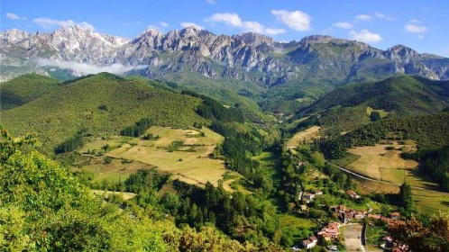
Uživatel
Přihlásit se

Slide 17
Uživatel
Přihlásit se

Slide 18
Heslo je 1234
Password is 1234
Uživatel
1
2
3
4
5
6
7
8
9
0

Slide 19
Uživatel
*
1
2
3
4
5
6
7
8
9
0

Slide 20
Uživatel
* *
1
2
3
4
5
6
7
8
9
0

Slide 21
Uživatel
* * *
1
2
3
4
5
6
7
8
9
0

Slide 22
Uživatel
*
1
2
3
4
5
6
7
8
9
0

Slide 23
Uživatel
* *
1
2
3
4
5
6
7
8
9
0

Slide 24
Uživatel
* * *
1
2
3
4
5
6
7
8
9
0

Slide 25
Uživatel
* * * *
1
2
3
4
5
6
7
8
9
0

Slide 26



K
K

Slide 27

Napájení
K
Off
Odhlásit
K
K

Slide 28
Napájení
K
K
K

Slide 29
Off
Odhlásit
Napájení
K
K
K

Slide 30
Soubory .
X
K:\ Místní disk
K
K

Slide 31
Soubory .
X
K:\ Místní disk
K
K

Slide 32
Načítání

Slide 33
X

Slide 34
X

Slide 35
X

Slide 36
X

Slide 37
X

Slide 38
X

Slide 39
X

Slide 40
X

Slide 41
X

Slide 42
X

Slide 43
X

Slide 44
X

Slide 45
X

Slide 46
X

Slide 47
X

Slide 48
X

Slide 49
X

Slide 50
X

Slide 51
X

Slide 52
X

Slide 53
X

Slide 54
X

Slide 55
X

Slide 56
X

Slide 57
X

Slide 58
X

Slide 59
X

Slide 60
X

Slide 61
X

Slide 62
X

Slide 63
X
Hotovo

Slide 64
Vypínání

Slide 65
Vypnuto

Slide 67
KLINDAPP .
X
Pro vývojáře
K
K

Slide 68
1
2
3
4
5
6
7
8
9
0
Zpět

Slide 69
*
1
2
3
4
5
6
7
8
9
0
Zpět

Slide 70
* *
1
2
3
4
5
6
7
8
9
0
Zpět

Slide 71
* * *
1
2
3
4
5
6
7
8
9
0
Zpět

Slide 72
*
1
2
3
4
5
6
7
8
9
0
Zpět

Slide 73
* *
1
2
3
4
5
6
7
8
9
0
Zpět

Slide 74
* * *
1
2
3
4
5
6
7
8
9
0
Zpět

Slide 75
* * * *
1
2
3
4
5
6
7
8
9
0
Zpět

Slide 76
Pro vývojáře .
X
Přídavky

Slide 77
Pro vývojáře .
X
Přídavky

